Slide 1

UỶ BAN NHÂN DÂN QUẬN LONG BIÊN
TRƯỜNG MẦM NON HỒNG TIẾN
TRUYỆN
ĐÔI BẠN TỐT
LỨA TUỔI: 4 – 5 TUỔI
GV: HOÀNG THỊ MAI HƯƠNG

Slide 2
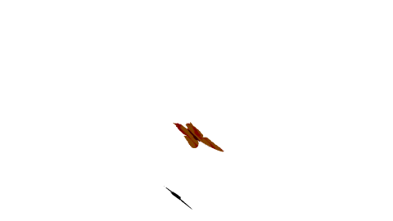
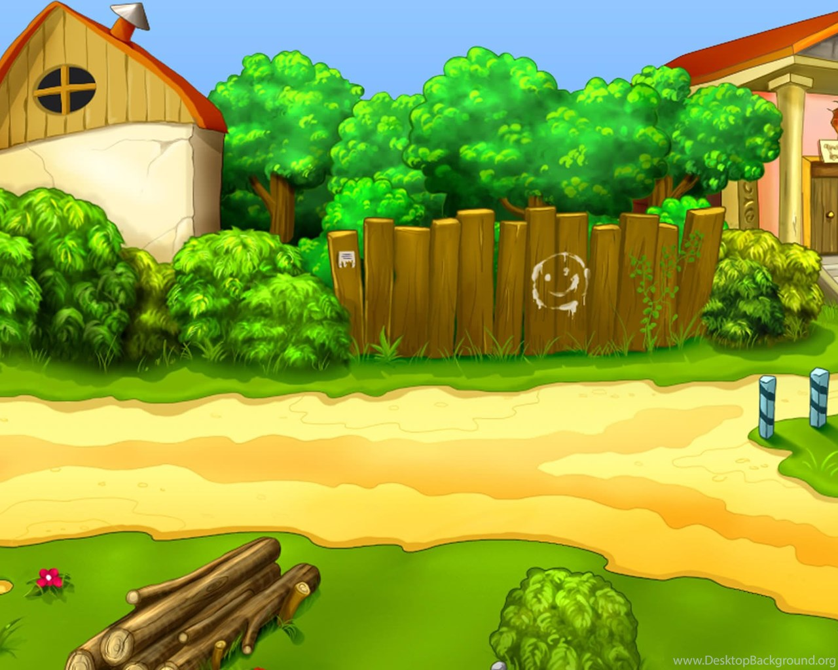
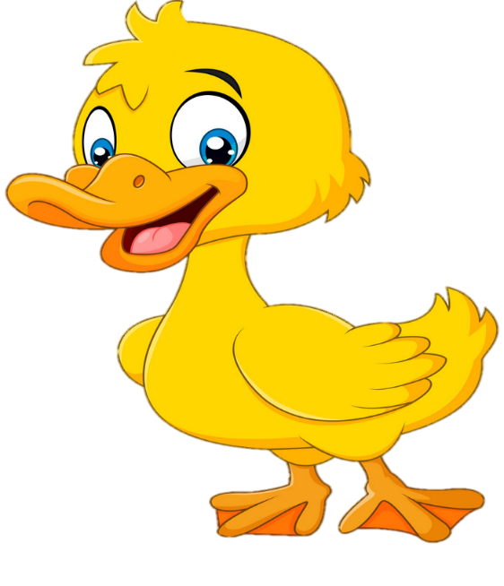


Slide 3

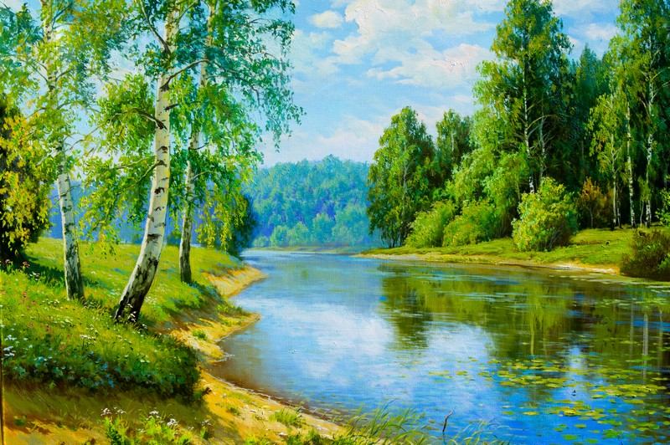




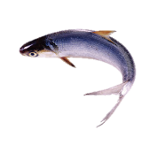
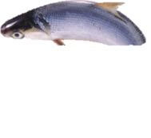

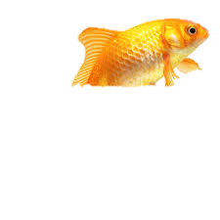
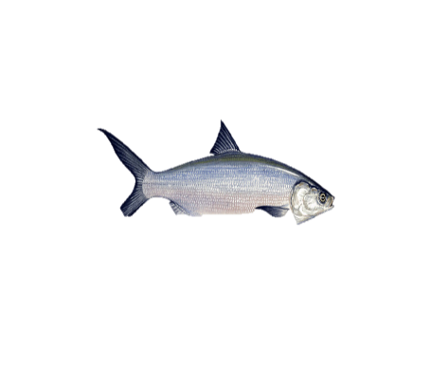

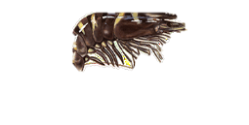
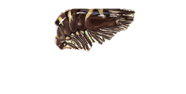

Slide 4
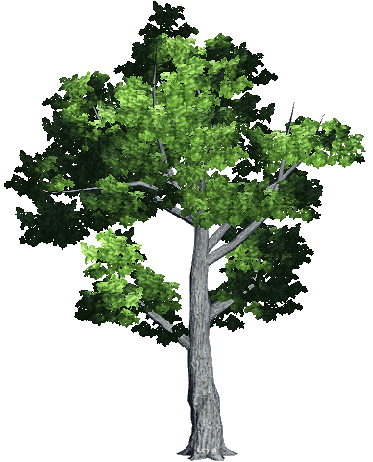


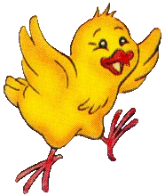


Slide 5




Slide 6




TRONG TRUYỆN CÓ NHỮNG NHÂN VẬT NÀO?

Slide 7
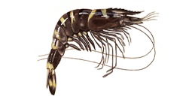

Slide 10
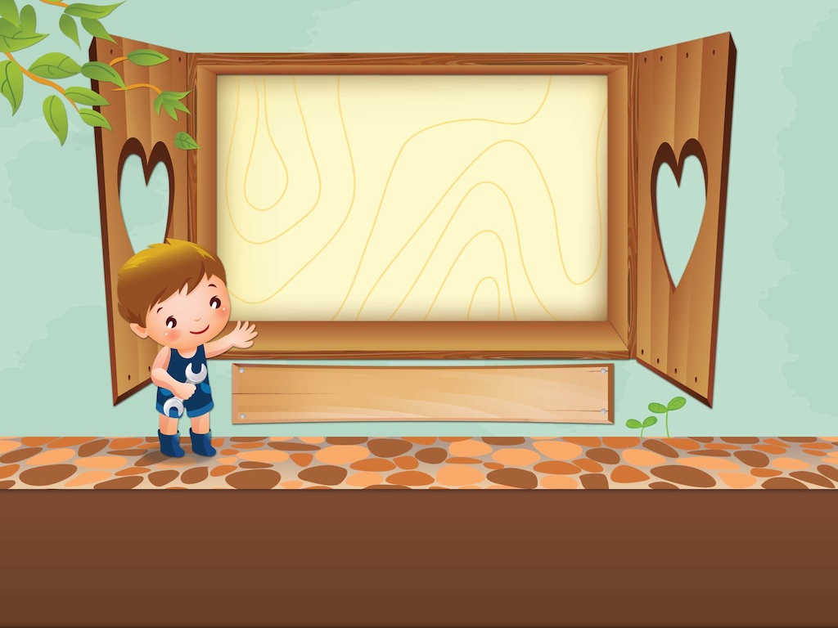
ĐÓN XEM VỞ KỊCH RỐI
ĐÔI BẠN TỐT

